Slide 1
ĐỒ ÁN CUỐI KỲ · HỆ THỐNG QUẢN TRỊ QUY TRÌNH NGHIỆP VỤ
TÌM HIỂU QUY TRÌNH NGHIỆP VỤ
CÔNG TY TNHH SOLVENTUM VIỆT NAM
NHÓM THỰC HIỆN
Nguyễn Chí Thanh
MSSV: 25210195
Trần Xuân Trứ
MSSV: 25210227
Tăng Thuận Phát
MSSV: 25210163
Khảo sát kiến trúc quy trình · Mô hình hóa BPMN (As-Is) · Phân tích chuyên sâu 02 quy trình trọng tâm
CHƯƠNG 1 — CHƯƠNG 2 — CHƯƠNG 3 — CHƯƠNG 4
GVHD: ThS. Hà Lê Hoài Trung
TP. Hồ Chí Minh, tháng 08/2026

Slide 2
AGENDA
NỘI DUNG TRÌNH BÀY
Bốn phần tương ứng với Chương 1 – 2 – 3 – 4 của đồ án
01
GIỚI THIỆU DOANH NGHIỆP
Tổng quan Solventum Việt Nam, sản phẩm – dịch vụ,
cơ cấu tổ chức và phạm vi nghiên cứu.
Chương 1
02
KHẢO SÁT HỆ THỐNG QUY TRÌNH
Kiến trúc quy trình nghiệp vụ (Process Landscape)
và danh mục 10 quy trình tiêu biểu.
Chương 2
03
MÔ HÌNH HÓA & LỰA CHỌN
Mô hình BPMN As-Is cho 06 quy trình, phương pháp
Process Discovery và sàng lọc theo 05 tiêu chí.
Chương 3
04
PHÂN TÍCH & KẾT LUẬN
Phân tích định tính và định lượng 02 quy trình
trọng tâm, tổng hợp vấn đề và đề xuất cải tiến.
Chương 4
SOLVENTUM VIỆT NAM · HỆ THỐNG QUẢN TRỊ QUY TRÌNH NGHIỆP VỤ
2

Slide 3
01
PHẦN 1 · COMPANY OVERVIEW
Giới thiệu Solventum Việt Nam
Quá trình hình thành · Sản phẩm và dịch vụ · Cơ cấu tổ chức · Mục tiêu và phạm vi nghiên cứu
SOLVENTUM VIỆT NAM · HỆ THỐNG QUẢN TRỊ QUY TRÌNH NGHIỆP VỤ
3

Slide 4
CHƯƠNG 1 · 1.1 TỔNG QUAN
SOLVENTUM VIỆT NAM
Solventum Việt Nam là thành viên của Solventum Corporation — tập đoàn công nghệ chăm sóc sức khỏe có trụ sở tại Hoa Kỳ. Doanh nghiệp được hình thành trên nền tảng khối Chăm sóc sức khỏe của Tập đoàn 3M và chính thức hoạt động độc lập từ 01/04/2024. Tại Việt Nam, công ty kế thừa toàn bộ hoạt động kinh doanh chăm sóc sức khỏe trước đây của 3M.
01/04/2024
70+ năm
03 nhóm
B2B
Chính thức hoạt động độc lập sau khi hoàn tất tách khỏi Tập đoàn 3M
Kinh nghiệm y khoa toàn cầu được kế thừa từ nền tảng 3M Health Care
Giải pháp chủ lực: Y tế (MedSurg) · Nha khoa · Lọc nước chuyên dụng
Khách hàng là bệnh viện, phòng khám, cơ sở nha khoa và doanh nghiệp
SỨ MỆNH · “Enabling Better, Smarter, Safer Healthcare”
Kết hợp Khoa học sức khỏe + Khoa học vật liệu + Khoa học dữ liệu để nâng cao chất lượng chăm sóc sức khỏe.
→ Đặc thù ngành thiết bị y tế đòi hỏi Solventum vận hành nhiều quy trình liên kết chặt giữa kinh doanh, chuỗi cung ứng, kho và dịch vụ kỹ thuật — đây chính là đối tượng nghiên cứu của đồ án.
SOLVENTUM VIỆT NAM · HỆ THỐNG QUẢN TRỊ QUY TRÌNH NGHIỆP VỤ
4

Slide 5
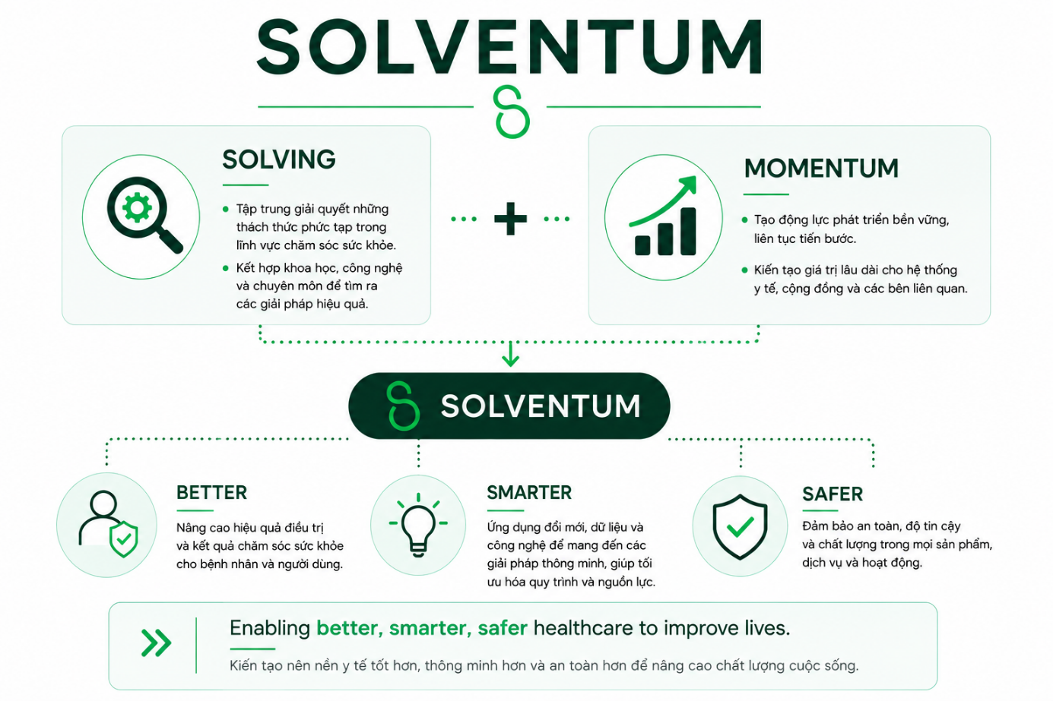
CHƯƠNG 1 · 1.1 TỔNG QUAN
Ý NGHĨA THƯƠNG HIỆU “SOLVENTUM”
SOLVING — Giải quyết vấn đề
Ứng dụng khoa học và công nghệ để giải quyết những thách thức lớn trong lĩnh vực chăm sóc sức khỏe.
MOMENTUM — Động lực phát triển
Không ngừng đổi mới, tạo đà phát triển bền vững cho hệ thống y tế toàn cầu và thị trường Việt Nam.
SOLVING + MOMENTUM = SOLVENTUM
Tên gọi thể hiện định hướng đổi mới liên tục của doanh nghiệp.
SOLVENTUM VIỆT NAM · HỆ THỐNG QUẢN TRỊ QUY TRÌNH NGHIỆP VỤ
5

Slide 6
CHƯƠNG 1 · 1.2 SẢN PHẨM VÀ DỊCH VỤ
BA NHÓM SẢN PHẨM & GIẢI PHÁP CHỦ LỰC
Bảng 1.1 — Các nhóm sản phẩm và giải pháp của Solventum Việt Nam
01
02
03
GIẢI PHÁP Y TẾ
MedSurg
GIẢI PHÁP NHA KHOA
Dental Solutions
GIẢI PHÁP LỌC NƯỚC
Water Filtration
• Chăm sóc vết thương
• Kiểm soát nhiễm khuẩn
• Kiểm soát thân nhiệt bệnh nhân
• Thiết bị hỗ trợ phẫu thuật
• Vật liệu phục hồi răng
• Sản phẩm chỉnh nha
• Keo dán & xi măng nha khoa
• Vật tư hỗ trợ điều trị
• Hệ thống lọc thương mại
• Hệ thống lọc công nghiệp
• Giải pháp lọc dân dụng
• Vật liệu lọc chuyên dụng
DỊCH VỤ SAU BÁN HÀNG — Yếu tố quan trọng không kém chất lượng sản phẩm
Tư vấn kỹ thuật · Hỗ trợ lắp đặt và hướng dẫn sử dụng · Bảo trì · Bảo hành · Sửa chữa thiết bị → là nền tảng hình thành quy trình Service Order Management được phân tích ở Chương 3 – 4.
SOLVENTUM VIỆT NAM · HỆ THỐNG QUẢN TRỊ QUY TRÌNH NGHIỆP VỤ
6

Slide 7
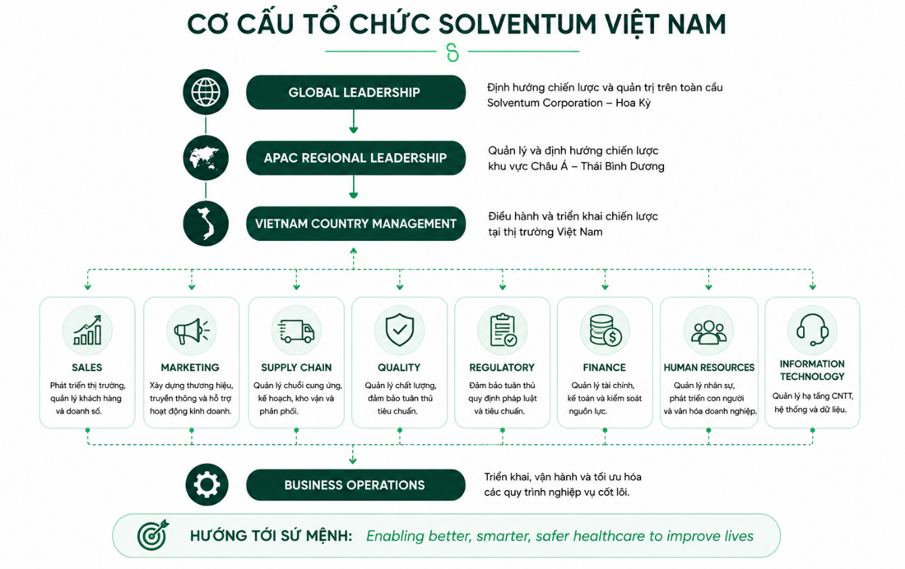
CHƯƠNG 1 · 1.3 CƠ CẤU TỔ CHỨC
MÔ HÌNH QUẢN LÝ THEO CHIỀU DỌC
VERTICAL ORGANIZATION — ba cấp quản lý
GLOBAL LEADERSHIP
Định hướng chiến lược, chuẩn mực quản trị toàn tập đoàn
▼
REGIONAL LEADERSHIP (APAC)
Điều phối hoạt động và giám sát mục tiêu khu vực châu Á – TBD
▼
COUNTRY LEADERSHIP (VIỆT NAM)
Triển khai kế hoạch kinh doanh và vận hành tại thị trường Việt Nam
CÁC BỘ PHẬN CHỨC NĂNG TẠI VIỆT NAM
Sales (Kinh doanh)
Marketing
Supply Chain
Finance – Accounting
Regulatory Affairs
Quality
Technical Service
Human Resources
SOLVENTUM VIỆT NAM · HỆ THỐNG QUẢN TRỊ QUY TRÌNH NGHIỆP VỤ
7

Slide 8
CHƯƠNG 1 · 1.4 MỤC TIÊU VÀ PHẠM VI
MỤC TIÊU VÀ PHẠM VI NGHIÊN CỨU
MỤC TIÊU NGHIÊN CỨU
✓ TRONG PHẠM VI
1. Vận dụng kiến thức BPM vào hoạt động thực tế của doanh nghiệp.
2. Khảo sát và xây dựng kiến trúc quy trình nghiệp vụ (Process Landscape) của Solventum Việt Nam.
3. Mô hình hóa hiện trạng (As-Is) các quy trình tiêu biểu bằng chuẩn BPMN 2.0.
4. Lựa chọn quy trình trọng tâm để phân tích chuyên sâu về giá trị gia tăng, lãng phí, thời gian và chi phí.
5. Đề xuất giải pháp nâng cao hiệu quả vận hành và chuẩn hóa quy trình.
• Phân tích quy trình ở góc độ quản lý nghiệp vụ.
• Khảo sát thực tế kết hợp tài liệu SOP và tài liệu hệ thống.
• Mô hình hóa BPMN và phân tích định tính – định lượng.
✕ NGOÀI PHẠM VI
• Thiết kế và phát triển hệ thống phần mềm.
• Triển khai kỹ thuật hệ thống ERP/CRM tại doanh nghiệp.
• Mô hình hóa toàn bộ hệ thống quy trình của tập đoàn.
SOLVENTUM VIỆT NAM · HỆ THỐNG QUẢN TRỊ QUY TRÌNH NGHIỆP VỤ
8

Slide 9
02
PHẦN 2 · PROCESS LANDSCAPE
Khảo sát hệ thống quy trình nghiệp vụ
Kiến trúc quy trình ba nhóm · Danh mục 10 quy trình tiêu biểu · Khung mô tả quy trình
SOLVENTUM VIỆT NAM · HỆ THỐNG QUẢN TRỊ QUY TRÌNH NGHIỆP VỤ
9

Slide 10
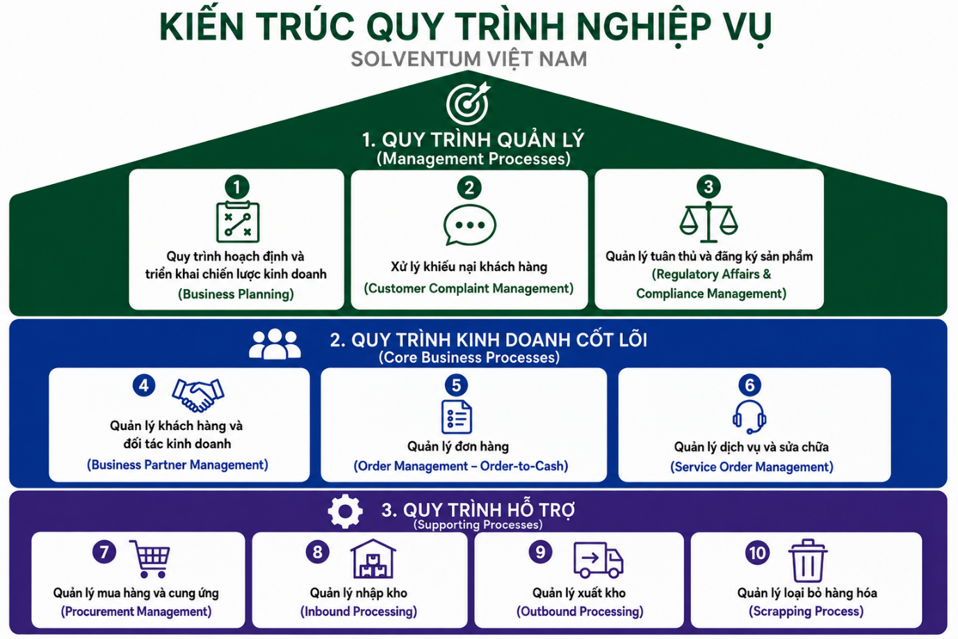
CHƯƠNG 2 · 2.1 BUSINESS PROCESS LANDSCAPE
KIẾN TRÚC QUY TRÌNH NGHIỆP VỤ
QUY TRÌNH QUẢN LÝ
Management Processes
Định hướng, điều hành và kiểm soát: xây dựng mục tiêu chiến lược, quản lý chất lượng, quản trị rủi ro và tuân thủ quy định ngành thiết bị y tế.
QUY TRÌNH CỐT LÕI
Core Business Processes
Trực tiếp tạo ra giá trị cho khách hàng: tiếp nhận nhu cầu, quản lý bán hàng, xử lý đơn hàng, giao hàng, lắp đặt và dịch vụ kỹ thuật sau bán hàng.
QUY TRÌNH HỖ TRỢ
Supporting Processes
Cung cấp nguồn lực để hai nhóm trên vận hành: mua sắm, quản lý kho, tài chính – kế toán, nhân sự, công nghệ thông tin và quản lý dữ liệu.
Ba nhóm hỗ trợ và bổ trợ lẫn nhau trong một dòng chảy giá trị thống nhất.
SOLVENTUM VIỆT NAM · HỆ THỐNG QUẢN TRỊ QUY TRÌNH NGHIỆP VỤ
10

Slide 11
CHƯƠNG 2 · 2.2 KHẢO SÁT QUY TRÌNH
DANH MỤC 10 QUY TRÌNH NGHIỆP VỤ TIÊU BIỂU
Bảng 2.1 — Danh mục các quy trình nghiệp vụ tại Solventum Việt Nam · Mã quy trình do nhóm đặt để tiện tham chiếu
MÃ | NHÓM | QUY TRÌNH NGHIỆP VỤ | THUẬT NGỮ TIẾNG ANH | PROCESS OWNER
M01 | Management | Hoạch định và triển khai chiến lược kinh doanh | Business Planning | Country Management
M02 | Management | Quản lý khiếu nại khách hàng | Customer Complaint Management | Quality / CIR
M03 | Management | Quản lý tuân thủ và đăng ký sản phẩm | Regulatory Affairs & Compliance | Regulatory Affairs (RA)
C01 | Core | Quản lý khách hàng và đối tác kinh doanh | Business Partner Management | Sales
C02 | Core | Quản lý đơn hàng | Order Management (Order-to-Cash) | Customer Service / Sales Ops
C03 | Core | Quản lý dịch vụ và sửa chữa | Service Order Management | Technical Service
S01 | Supporting | Quản lý mua hàng và cung ứng | Procurement Management | Supply Chain
S02 | Supporting | Quản lý nhập kho | Inbound Processing | Warehouse / Logistics
S03 | Supporting | Quản lý xuất kho | Outbound Processing | Warehouse / Logistics
S04 | Supporting | Quản lý loại bỏ hàng hóa | Scrapping Processing | Warehouse
SOLVENTUM VIỆT NAM · HỆ THỐNG QUẢN TRỊ QUY TRÌNH NGHIỆP VỤ
11

Slide 12
CHƯƠNG 2 · 2.2 KHẢO SÁT QUY TRÌNH
KHUNG MÔ TẢ THỐNG NHẤT CHO MỖI QUY TRÌNH
Mỗi quy trình trong 10 quy trình đều được mô tả theo cùng một cấu trúc 05 thành phần
01
02
03
04
05
MỤC TIÊU
Objective
TÁC NHÂN
Actors
KHÁCH HÀNG
Customers
CÁC BƯỚC
Process Steps
KẾT QUẢ
Outcomes
Mục đích và vai trò của quy trình trong hoạt động của doanh nghiệp.
Cá nhân hoặc bộ phận trực tiếp tham gia thực hiện quy trình.
Đối tượng nhận kết quả đầu ra — bên ngoài hoặc nội bộ.
Trình tự các bước chính, mô tả bằng ngôn ngữ tự nhiên.
Kết quả đạt được sau khi quy trình hoàn thành.
VÌ SAO CẦN KHUNG THỐNG NHẤT?
Cấu trúc chung giúp so sánh khách quan giữa các quy trình khác nhau, làm rõ chức năng của từng quy trình, đồng thời tạo cơ sở để xây dựng kiến trúc quy trình và sàng lọc quy trình phù hợp cho mô hình hóa ở Chương 3.
SOLVENTUM VIỆT NAM · HỆ THỐNG QUẢN TRỊ QUY TRÌNH NGHIỆP VỤ
12

Slide 13
03
PHẦN 3 · MODELLING & SELECTION
Mô hình hóa và lựa chọn quy trình
Phạm vi mô hình hóa · 06 mô hình BPMN As-Is · Process Discovery · Sàng lọc theo 05 tiêu chí
SOLVENTUM VIỆT NAM · HỆ THỐNG QUẢN TRỊ QUY TRÌNH NGHIỆP VỤ
13

Slide 14
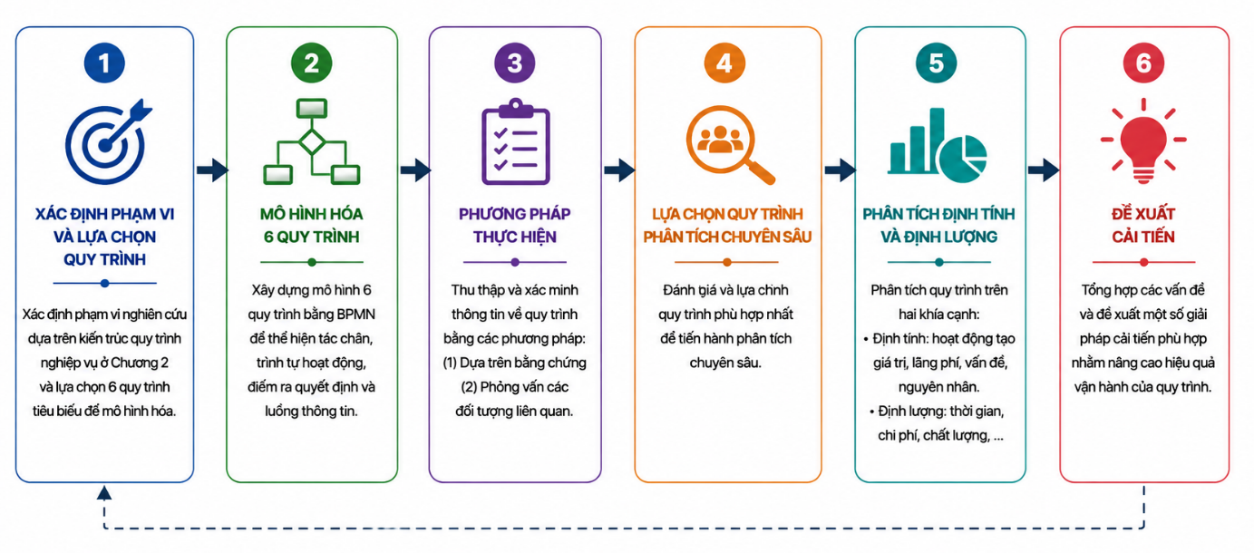
CHƯƠNG 3 · 3.1 PHẠM VI VÀ ĐỊNH HƯỚNG
QUY TRÌNH THỰC HIỆN CHƯƠNG 3
Hình 3.1 — Bốn bước triển khai từ kết quả khảo sát Chương 2
SOLVENTUM VIỆT NAM · HỆ THỐNG QUẢN TRỊ QUY TRÌNH NGHIỆP VỤ
14

Slide 15
CHƯƠNG 3 · 3.1 PHẠM VI MÔ HÌNH HÓA
TỪ 10 QUY TRÌNH SANG 06 QUY TRÌNH MÔ HÌNH HÓA
Bảng 3.1 — Các quy trình được lựa chọn để mô hình hóa trong Chương 3
MANAGEMENT PROCESSES
CORE BUSINESS PROCESSES
SUPPORTING PROCESSES
M01
C02
S01
Hoạch định và triển khai chiến lược kinh doanh
Quản lý đơn hàng
Quản lý mua hàng và cung ứng
Business Planning
Order Management (Order-to-Cash)
Procurement Management
M02
C03
S02
Quản lý khiếu nại khách hàng
Quản lý dịch vụ và sửa chữa
Quản lý nhập kho
Customer Complaint Management
Service Order Management
Inbound Processing
LÝ DO LỰA CHỌN
Thể hiện hoạt động hoạch định – triển khai định hướng từ cấp quản lý xuống các bộ phận chức năng.
LÝ DO LỰA CHỌN
Gắn trực tiếp với việc tiếp nhận và đáp ứng nhu cầu của khách hàng — trục tạo giá trị chính.
LÝ DO LỰA CHỌN
Thể hiện hoạt động hỗ trợ chuỗi cung ứng: hình thành nhu cầu mua hàng, mua hàng và nhập kho.
SOLVENTUM VIỆT NAM · HỆ THỐNG QUẢN TRỊ QUY TRÌNH NGHIỆP VỤ
15

Slide 16
CHƯƠNG 3 · 3.2 MÔ HÌNH HÓA BPMN (AS-IS) · NHÓM QUẢN LÝ
M01 — Hoạch định và triển khai chiến lược kinh doanh
Business Planning
TÁC NHÂN THAM GIA (LANE)
PHẠM VI QUY TRÌNH
NGUỒN BẰNG CHỨNG CHÍNH
• CEO / Executive Leadership
• Country Business Leader (CBL)
• Business Team
• Finance
• Functional Managers
▶ BẮT ĐẦU
Tài liệu chiến lược, Long-Range Plan, sơ đồ tổ chức và thông tin khảo sát.
CEO và Executive Leadership xác lập, truyền đạt ưu tiên chiến lược và mục tiêu dài hạn.
■ KẾT THÚC
THÀNH PHẦN BPMN CẦN XÁC ĐỊNH
Kế hoạch được phê duyệt, triển khai và theo dõi – điều chỉnh theo kết quả thực hiện.
Pool · Lane · Activity · Event · Gateway · Data Object
▶ SƠ ĐỒ BPMN CHI TIẾT — Hình 3.2
SOLVENTUM VIỆT NAM · HỆ THỐNG QUẢN TRỊ QUY TRÌNH NGHIỆP VỤ
16

Slide 17
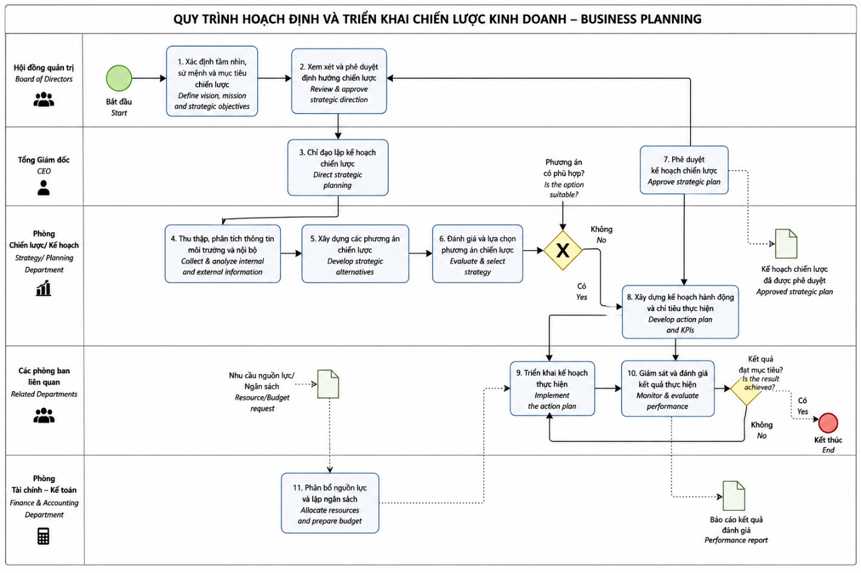
CHƯƠNG 3 · 3.2 MÔ HÌNH HÓA BPMN (AS-IS) · NHÓM QUẢN LÝ
Hình 3.2
M01 — Hoạch định và triển khai chiến lược kinh doanh
Hình 3.2. Mô hình BPMN Quy trình hoạch định và triển khai chiến lược kinh doanh – Business Planning
SOLVENTUM VIỆT NAM · HỆ THỐNG QUẢN TRỊ QUY TRÌNH NGHIỆP VỤ
17

Slide 18
CHƯƠNG 3 · 3.2 MÔ HÌNH HÓA BPMN (AS-IS) · NHÓM QUẢN LÝ
M02 — Quản lý khiếu nại khách hàng
Customer Complaint Management
TÁC NHÂN THAM GIA (LANE)
PHẠM VI QUY TRÌNH
NGUỒN BẰNG CHỨNG CHÍNH
• CIR Team (tiếp nhận)
• Complaint Coordinator
• Resolution Owner
• Quality / Technical Service
▶ BẮT ĐẦU
APAC-SOP-659287 – APAC M&SC Customer Complaint Management Procedure; SOP for CFR – Quality / Service.
Tiếp nhận thông báo khiếu nại (complaint) từ khách hàng hoặc kênh nội bộ.
■ KẾT THÚC
THÀNH PHẦN BPMN CẦN XÁC ĐỊNH
Complaint được điều tra, xử lý, phản hồi khách hàng và đóng hồ sơ (closure).
Pool · Lane · Activity · Event · Gateway · Data Object
▶ SƠ ĐỒ BPMN CHI TIẾT — Hình 3.3 — slide kế tiếp
SOLVENTUM VIỆT NAM · HỆ THỐNG QUẢN TRỊ QUY TRÌNH NGHIỆP VỤ
18

Slide 19
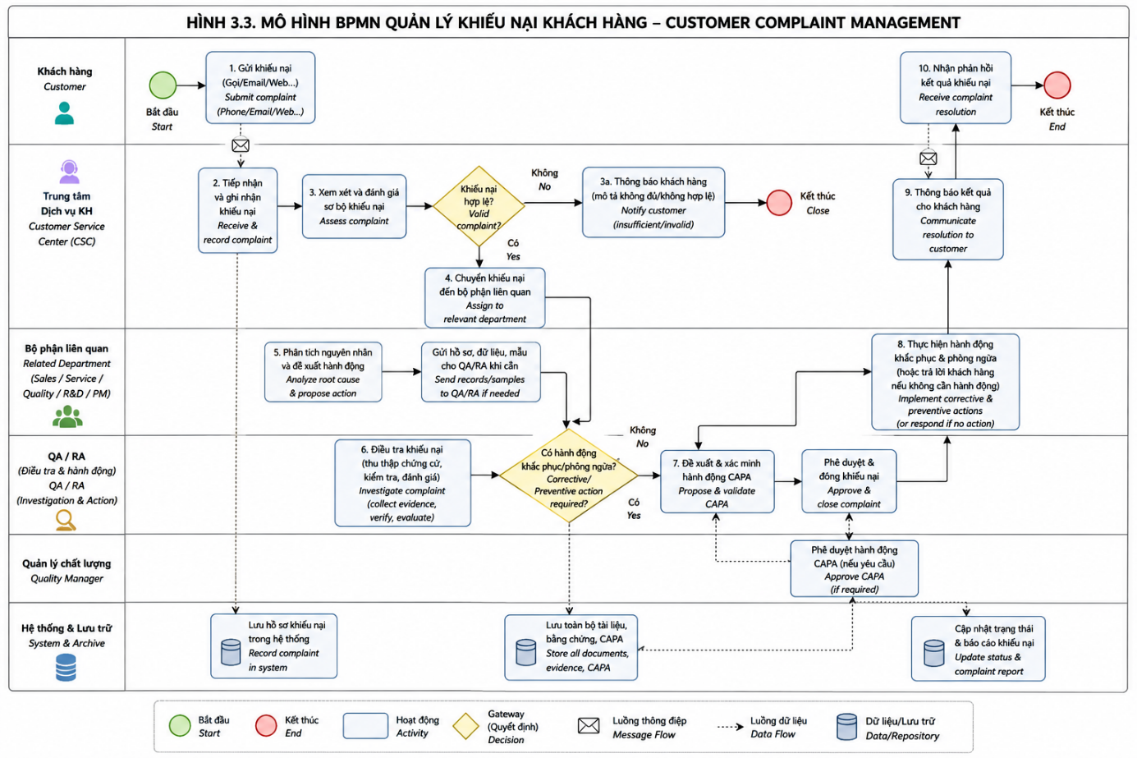
CHƯƠNG 3 · 3.2 MÔ HÌNH HÓA BPMN (AS-IS) · NHÓM QUẢN LÝ
Hình 3.3
M02 — Quản lý khiếu nại khách hàng
Hình 3.3. Mô hình BPMN Quản lý khiếu nại khách hàng – Customer Complaint Management
SOLVENTUM VIỆT NAM · HỆ THỐNG QUẢN TRỊ QUY TRÌNH NGHIỆP VỤ
19

Slide 20
CHƯƠNG 3 · 3.2 MÔ HÌNH HÓA BPMN (AS-IS) · NHÓM CỐT LÕI
C02 — Quản lý đơn hàng
Order Management (Order-to-Cash)
TÁC NHÂN THAM GIA (LANE)
PHẠM VI QUY TRÌNH
NGUỒN BẰNG CHỨNG CHÍNH
• Sales / Customer Service
• Sales Operations
• Supply Chain
• Warehouse / Logistics
• Finance
▶ BẮT ĐẦU
OTC201 – Order To Cash (OTC) Overview; OTC344 – Create Sales Orders.
Tiếp nhận yêu cầu mua hàng của khách hàng và tạo Sales Order trên hệ thống SAP.
■ KẾT THÚC
THÀNH PHẦN BPMN CẦN XÁC ĐỊNH
Hàng được giao, chứng từ hoàn tất và doanh thu được ghi nhận.
Pool · Lane · Activity · Event · Gateway · Data Object
▶ SƠ ĐỒ BPMN CHI TIẾT — Hình 3.4 — slide kế tiếp
SOLVENTUM VIỆT NAM · HỆ THỐNG QUẢN TRỊ QUY TRÌNH NGHIỆP VỤ
20

Slide 21
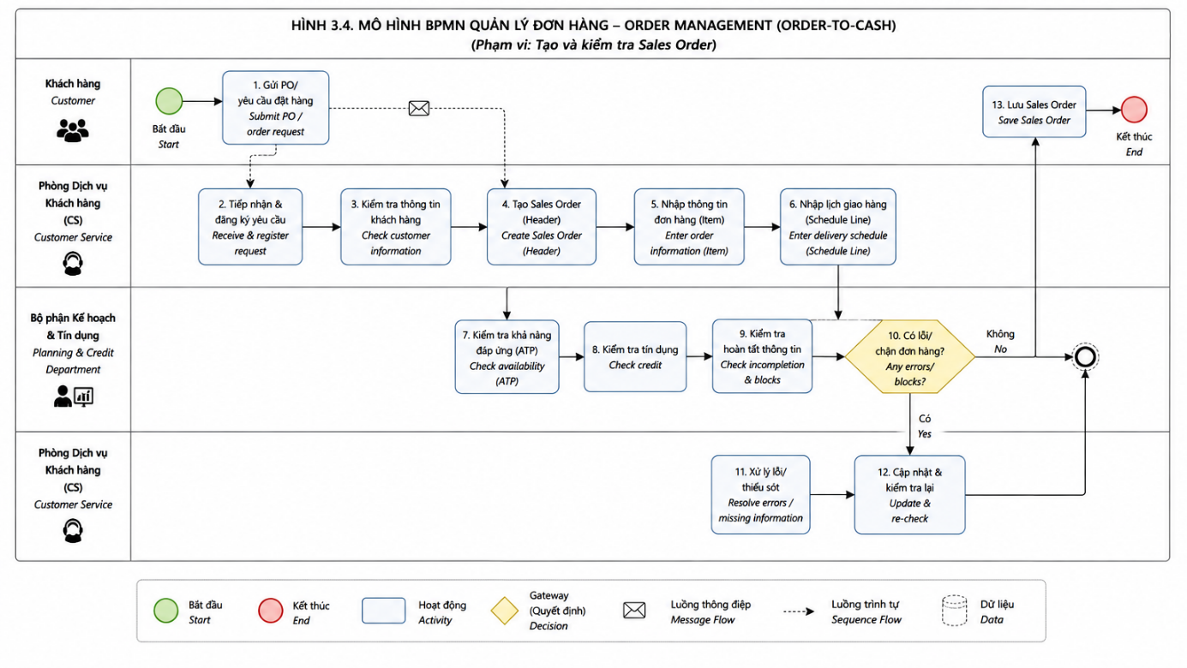
CHƯƠNG 3 · 3.2 MÔ HÌNH HÓA BPMN (AS-IS) · NHÓM CỐT LÕI
Hình 3.4
C02 — Quản lý đơn hàng
Hình 3.4. Mô hình BPMN Quản lý đơn hàng – Order Management (Order-to-Cash)
SOLVENTUM VIỆT NAM · HỆ THỐNG QUẢN TRỊ QUY TRÌNH NGHIỆP VỤ
21

Slide 22
CHƯƠNG 3 · 3.2 MÔ HÌNH HÓA BPMN (AS-IS) · NHÓM CỐT LÕI
C03 — Quản lý dịch vụ và sửa chữa
Service Order Management
TÁC NHÂN THAM GIA (LANE)
PHẠM VI QUY TRÌNH
NGUỒN BẰNG CHỨNG CHÍNH
• Khách hàng (bệnh viện, phòng khám)
• Service Admin
• Technical Service / Service Engineer
• Sales
• Warehouse (linh kiện thay thế)
▶ BẮT ĐẦU
OTC350 – Introduction to CRM-Service; OTC352 – Create and Manage CRM-Service Repair Orders.
Khách hàng gửi yêu cầu dịch vụ (service request) cho thiết bị cần bảo trì hoặc sửa chữa.
■ KẾT THÚC
THÀNH PHẦN BPMN CẦN XÁC ĐỊNH
Dịch vụ được hoàn tất (service completion), nghiệm thu và ghi nhận chi phí.
Pool · Lane · Activity · Event · Gateway · Data Object
▶ SƠ ĐỒ BPMN CHI TIẾT — Hình 3.5 — slide kế tiếp
SOLVENTUM VIỆT NAM · HỆ THỐNG QUẢN TRỊ QUY TRÌNH NGHIỆP VỤ
22

Slide 23
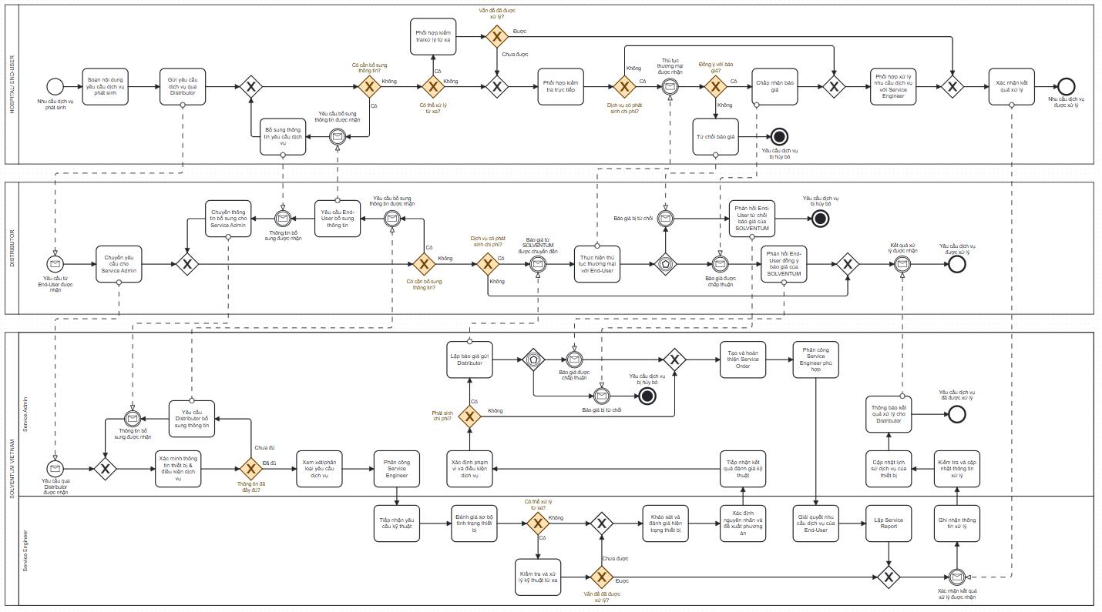
CHƯƠNG 3 · 3.2 MÔ HÌNH HÓA BPMN (AS-IS) · NHÓM CỐT LÕI
Hình 3.5
C03 — Quản lý dịch vụ và sửa chữa
Hình 3.5. Mô hình BPMN Quản lý dịch vụ và sửa chữa – Service Order Management
SOLVENTUM VIỆT NAM · HỆ THỐNG QUẢN TRỊ QUY TRÌNH NGHIỆP VỤ
23

Slide 24
CHƯƠNG 3 · 3.2 MÔ HÌNH HÓA BPMN (AS-IS) · NHÓM HỖ TRỢ
S01 — Quản lý mua hàng và cung ứng
Procurement Management
TÁC NHÂN THAM GIA (LANE)
PHẠM VI QUY TRÌNH
NGUỒN BẰNG CHỨNG CHÍNH
• Requester (bộ phận có nhu cầu)
• Buyer / Procurement
• Approver (cấp phê duyệt)
• Supplier / Nhà cung cấp
• Finance
▶ BẮT ĐẦU
W4_STP – Procurement End User (chu trình Source-to-Pay).
Bộ phận có nhu cầu tạo Purchase Requisition (PR) trên hệ thống.
■ KẾT THÚC
THÀNH PHẦN BPMN CẦN XÁC ĐỊNH
PO được nhà cung cấp xác nhận (acknowledgement) và hàng hóa được cung ứng.
Pool · Lane · Activity · Event · Gateway · Data Object
▶ SƠ ĐỒ BPMN CHI TIẾT — Hình 3.6 — slide kế tiếp
SOLVENTUM VIỆT NAM · HỆ THỐNG QUẢN TRỊ QUY TRÌNH NGHIỆP VỤ
24

Slide 25
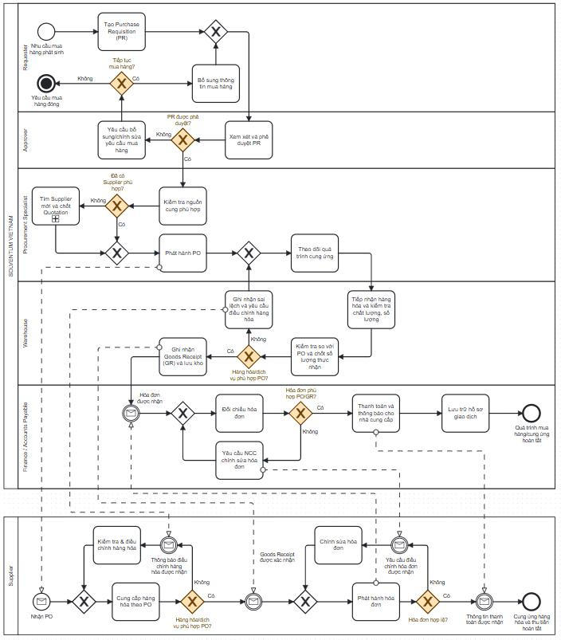
CHƯƠNG 3 · 3.2 MÔ HÌNH HÓA BPMN (AS-IS) · NHÓM HỖ TRỢ
Hình 3.6
S01 — Quản lý mua hàng và cung ứng
Hình 3.6. Mô hình BPMN Quản lý mua hàng và cung ứng – Procurement Management
SOLVENTUM VIỆT NAM · HỆ THỐNG QUẢN TRỊ QUY TRÌNH NGHIỆP VỤ
25

Slide 26
CHƯƠNG 3 · 3.2 MÔ HÌNH HÓA BPMN (AS-IS) · NHÓM HỖ TRỢ
S02 — Quản lý nhập kho
Inbound Processing
TÁC NHÂN THAM GIA (LANE)
PHẠM VI QUY TRÌNH
NGUỒN BẰNG CHỨNG CHÍNH
• Supply Chain
• Warehouse Operator
• Logistics / Đơn vị vận chuyển
• Quality (kiểm tra hàng hóa)
▶ BẮT ĐẦU
LEX370 – Inbound Processing (SAP EWM).
Purchase Order được xác nhận và Inbound Delivery được tạo trên hệ thống.
■ KẾT THÚC
THÀNH PHẦN BPMN CẦN XÁC ĐỊNH
Goods Receipt được ghi nhận, hàng nhập kho và cập nhật tồn kho trên SAP EWM.
Pool · Lane · Activity · Event · Gateway · Data Object
▶ SƠ ĐỒ BPMN CHI TIẾT — Hình 3.7 — slide kế tiếp
SOLVENTUM VIỆT NAM · HỆ THỐNG QUẢN TRỊ QUY TRÌNH NGHIỆP VỤ
26

Slide 27
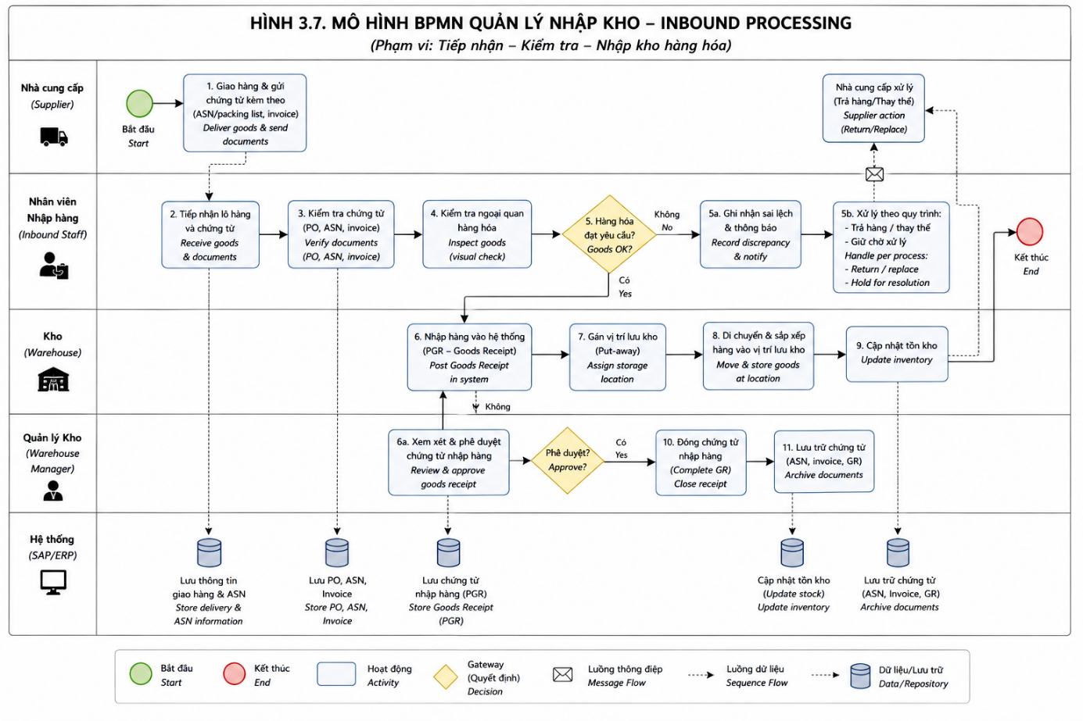
CHƯƠNG 3 · 3.2 MÔ HÌNH HÓA BPMN (AS-IS) · NHÓM HỖ TRỢ
Hình 3.7
S02 — Quản lý nhập kho
Hình 3.7. Mô hình BPMN Quản lý nhập kho – Inbound Processing
SOLVENTUM VIỆT NAM · HỆ THỐNG QUẢN TRỊ QUY TRÌNH NGHIỆP VỤ
27

Slide 28
CHƯƠNG 3 · 3.3 PROCESS DISCOVERY
PHƯƠNG PHÁP KHÁM PHÁ QUY TRÌNH
Kết hợp hai hướng để đối chiếu thông tin từ tài liệu với cách thực hiện trong thực tế
① DỰA TRÊN BẰNG CHỨNG
Evidence-based Discovery · nguồn thông tin chính
② PHỎNG VẤN ĐỐI TƯỢNG LIÊN QUAN
Interview-based Discovery · phương pháp bổ sung
• Tài liệu quy trình vận hành chuẩn (SOP) của tập đoàn.
• Tài liệu hướng dẫn hệ thống SAP ERP và SAP CRM-Service.
• Sơ đồ tổ chức và mô tả vai trò các bộ phận.
• Biểu mẫu chứng từ gốc: Sales Order, Service Order, PR, PO, Inbound Delivery.
• Bổ sung cho những nội dung tài liệu chưa mô tả đầy đủ.
• Xác nhận cách quy trình thực sự được áp dụng trong thực tế.
• Làm rõ điểm ra quyết định, ngoại lệ và điểm phát sinh chờ đợi.
• Sử dụng bộ 10 câu hỏi chuẩn hóa (05 định tính + 05 định lượng).
Thông tin từ hai nguồn được tổng hợp và ĐỐI CHIẾU CHÉO trước khi đưa vào mô hình BPMN — vừa xác minh các thành phần của quy trình (Actor, Pool, Lane, Activity, Event, Gateway, Data Object), vừa thu thập dữ liệu phục vụ phân tích ở Chương 4.
SOLVENTUM VIỆT NAM · HỆ THỐNG QUẢN TRỊ QUY TRÌNH NGHIỆP VỤ
28

Slide 29
CHƯƠNG 3 · 3.3.1 THU THẬP THEO BẰNG CHỨNG
NGUỒN BẰNG CHỨNG THEO TỪNG QUY TRÌNH
Bảng 3.2 — Nguồn bằng chứng chính phục vụ mô hình hóa 06 quy trình
MÃ | QUY TRÌNH | NGUỒN BẰNG CHỨNG CHÍNH | NỘI DUNG KHAI THÁC
M01 | Business Planning | Tài liệu chiến lược, Long-Range Plan, sơ đồ tổ chức và thông tin khảo sát | Mục tiêu, vai trò, lập và triển khai kế hoạch
M02 | Customer Complaint Management | APAC-SOP-659287; SOP for CFR – Quality / Service | Complaint lifecycle, roles, investigation, resolution, closure
C02 | Order Management (Order-to-Cash) | OTC201 – OTC Overview; OTC344 – Create Sales Orders | Order Management, Sales Order và luồng xử lý đơn hàng
C03 | Service Order Management | OTC350 – Introduction to CRM-Service; OTC352 – Repair Orders | Service request, Repair / Service Order, quotation, completion
S01 | Procurement Management | W4_STP – Procurement End User | PR, Approval, PO, acknowledgement và cung ứng
S02 | Inbound Processing | LEX370 – Inbound Processing | PO, Inbound Delivery, Goods Receipt và SAP EWM
SOLVENTUM VIỆT NAM · HỆ THỐNG QUẢN TRỊ QUY TRÌNH NGHIỆP VỤ
29

Slide 30
CHƯƠNG 3 · 3.3.2 PHỎNG VẤN
ĐỐI TƯỢNG KHẢO SÁT THEO TỪNG QUY TRÌNH
Bảng 3.3 — Đối tượng cần thu thập và xác minh thông tin
MÃ | QUY TRÌNH | ĐỐI TƯỢNG / VAI TRÒ LIÊN QUAN | NỘI DUNG CẦN XÁC MINH
M01 | Business Planning | Management và các bộ phận chức năng | Lập kế hoạch, phê duyệt và triển khai
M02 | Customer Complaint Management | CIR Team, Complaint Coordinator, Resolution Owner | Tiếp nhận, đánh giá, điều tra, xử lý và đóng complaint
C02 | Order Management | Sales / Customer Service và các bên liên quan | Sales Order và luồng xử lý đơn hàng
C03 | Service Order Management | Service Admin, Technical Service và các bên liên quan | Service request, quotation, Service Order và completion
S01 | Procurement Management | Procurement / Buyer và các bên liên quan | PR, approval, PO và cung ứng
S02 | Inbound Processing | Warehouse và các bên liên quan | Inbound Delivery, nhận hàng và Goods Receipt
SOLVENTUM VIỆT NAM · HỆ THỐNG QUẢN TRỊ QUY TRÌNH NGHIỆP VỤ
30

Slide 31
CHƯƠNG 3 · 3.3.3 DANH SÁCH CÂU HỎI PHỎNG VẤN
BỘ CÂU HỎI ĐỊNH TÍNH
Bảng 3.4 — câu hỏi có cấu trúc | Bảng 3.5 — câu hỏi không có cấu trúc
a. CÓ CẤU TRÚC
BẢNG 3.4
b. KHÔNG CÓ CẤU TRÚC
BẢNG 3.5
Anh/chị đánh giá mức độ cần thiết của các hoạt động hiện tại trong quy trình như thế nào?
▸ Rất cần thiết → Không cần thiết
Những hoạt động nào trực tiếp tạo ra giá trị cho kết quả cuối cùng và những hoạt động nào chủ yếu phục vụ kiểm soát hoặc hỗ trợ nội bộ? Vì sao?
1
1
Mức độ thường xuyên phải chuyển giao thông tin, chứng từ hoặc công việc giữa các bên trong quá trình xử lý?
▸ Rất thường xuyên → Không xảy ra
Những bước nào thường phát sinh chuyển giao thông tin, chứng từ hoặc trách nhiệm giữa các bên và gặp khó khăn gì?
2
2
Mức độ thường xuyên phải chờ thông tin, phản hồi, xác nhận hoặc phê duyệt từ bên khác?
▸ Rất thường xuyên → Không xảy ra
Những hoạt động nào thường phải chờ thông tin, phản hồi, xác nhận, phê duyệt trước khi có thể tiếp tục?
3
3
Mức độ thường xuyên phải bổ sung, điều chỉnh hoặc thực hiện lại công việc đã xử lý?
▸ Rất thường xuyên → Không xảy ra
Những trường hợp nào thường làm công việc phải được bổ sung, điều chỉnh, kiểm tra lại hoặc thực hiện lại?
4
4
Anh/chị đánh giá mức độ ảnh hưởng của các vấn đề phát sinh đến hiệu quả chung của quy trình?
▸ Rất lớn → Không đáng kể
Nguyên nhân chính dẫn đến các vấn đề hoặc sự chậm trễ là gì? Hoạt động nào nên được ưu tiên cải tiến và vì sao?
5
5
SOLVENTUM VIỆT NAM · HỆ THỐNG QUẢN TRỊ QUY TRÌNH NGHIỆP VỤ
31

Slide 32
CHƯƠNG 3 · 3.3.3 DANH SÁCH CÂU HỎI PHỎNG VẤN
BỘ CÂU HỎI ĐỊNH LƯỢNG
Bảng 3.6 — câu hỏi có cấu trúc | Bảng 3.7 — câu hỏi không có cấu trúc
c. CÓ CẤU TRÚC
BẢNG 3.6
d. KHÔNG CÓ CẤU TRÚC
BẢNG 3.7
Trung bình mỗi tháng có bao nhiêu yêu cầu / giao dịch thuộc quy trình được xử lý?
▸ _____ yêu cầu / tháng
Những bước nào chiếm nhiều thời gian nhất trong quy trình và thời gian trung bình của từng bước khoảng bao lâu?
1
1
Thời gian trung bình từ khi một yêu cầu bắt đầu đến khi hoàn thành là bao lâu?
▸ _____ giờ / ngày
Những bước nào thường phát sinh thời gian chờ và thời gian chờ trung bình tại từng bước khoảng bao lâu?
2
2
Trong tổng thời gian trên, thời gian thực tế dành cho việc xử lý công việc khoảng bao lâu?
▸ _____ giờ / ngày
Khi một yêu cầu phải bổ sung, sửa đổi hoặc thực hiện lại, trung bình phát sinh thêm bao nhiêu thời gian xử lý?
3
3
Trong 100 yêu cầu, bao nhiêu trường hợp phải bổ sung, sửa đổi hoặc thực hiện lại ít nhất một bước?
▸ _____ / 100 yêu cầu
Với một yêu cầu điển hình, có bao nhiêu người tham gia xử lý và tổng số giờ công sử dụng khoảng bao nhiêu?
4
4
Trong 100 yêu cầu, bao nhiêu trường hợp được hoàn thành đúng thời hạn hoặc SLA áp dụng?
▸ _____ / 100 yêu cầu
Chi phí hoặc nguồn lực phát sinh chủ yếu nằm ở những hoạt động nào và giá trị ước tính khoảng bao nhiêu?
5
5
SOLVENTUM VIỆT NAM · HỆ THỐNG QUẢN TRỊ QUY TRÌNH NGHIỆP VỤ
32

Slide 33
CHƯƠNG 3 · 3.4.1 TIÊU CHÍ LỰA CHỌN
05 TIÊU CHÍ SÀNG LỌC QUY TRÌNH PHÂN TÍCH CHUYÊN SÂU
Bảng 3.8 — Bộ tiêu chí thống nhất, thay cho việc lựa chọn dựa trên nhận định chủ quan
01
02
03
04
05
MỨC ĐỘ TƯƠNG TÁC
MỨC ĐỘ CHUYỂN GIAO
KHẢ NĂNG PHÁT SINH CHỜ
KHẢ NĂNG ĐỊNH LƯỢNG
TIỀM NĂNG CẢI TIẾN
Quy trình có sự tham gia và phối hợp của nhiều vai trò hoặc bộ phận trong quá trình thực hiện.
Có các điểm bàn giao thông tin, chứng từ hoặc trách nhiệm giữa các đối tượng tham gia.
Có hoạt động chờ xử lý, chờ phản hồi, chờ phê duyệt hoặc phụ thuộc vào hoạt động khác.
Có thể xác định hoặc thu thập chỉ số về thời gian, chi phí, khối lượng xử lý và chất lượng.
Có hoạt động hoặc điểm tương tác xem xét được dưới góc độ giá trị gia tăng và lãng phí.
Tiêu chí 01 – 02 – 03 phản ánh ĐỘ PHỨC TẠP VẬN HÀNH; tiêu chí 04 – 05 phản ánh KHẢ NĂNG PHÂN TÍCH VÀ CẢI TIẾN. Một quy trình chỉ phù hợp khi mạnh ở cả hai nhóm tiêu chí.
SOLVENTUM VIỆT NAM · HỆ THỐNG QUẢN TRỊ QUY TRÌNH NGHIỆP VỤ
33

Slide 34
CHƯƠNG 3 · 3.4.2 ĐÁNH GIÁ VÀ KẾT QUẢ
MA TRẬN ĐÁNH GIÁ 06 QUY TRÌNH THEO 05 TIÊU CHÍ
Bảng 3.9 — Đánh giá mức độ phù hợp cho phân tích chuyên sâu (thang Cao – Trung bình – Thấp)
QUY TRÌNH | Tương tác giữa các bên | Chuyển giao công việc | Khả năng phát sinh chờ | Khả năng phân tích định lượng | Tiềm năng cải tiến
M01 Business Planning | Cao | Trung bình | Trung bình | Thấp | Trung bình
M02 Customer Complaint Management | Cao | Cao | Cao | Trung bình | Cao
C02 Order Management (OTC) | Trung bình | Trung bình | Trung bình | Cao | Trung bình
C03 Service Order Management | Cao | Cao | Cao | Cao | Cao
S01 Procurement Management | Cao | Cao | Cao | Cao | Cao
S02 Inbound Processing | Trung bình | Trung bình | Trung bình | Cao | Trung bình
Cao
Trung bình
Thấp
▌ Hàng được tô nền xanh là 02 quy trình đạt mức Cao ở toàn bộ 05 tiêu chí
Ghi chú: mức độ Cao – Trung bình – Thấp được đánh giá tương đối, dựa trên đặc điểm các quy trình đã khảo sát và mô hình hóa.
SOLVENTUM VIỆT NAM · HỆ THỐNG QUẢN TRỊ QUY TRÌNH NGHIỆP VỤ
34

Slide 35
CHƯƠNG 3 · 3.4.2 ĐÁNH GIÁ VÀ KẾT QUẢ
02 QUY TRÌNH ĐƯỢC CHỌN PHÂN TÍCH CHUYÊN SÂU
C03
QUẢN LÝ DỊCH VỤ VÀ SỬA CHỮA
Service Order Management · Nhóm Cốt lõi
S01
QUẢN LÝ MUA HÀNG VÀ CUNG ỨNG
Procurement Management · Nhóm Hỗ trợ
• Nhiều điểm tương tác và chuyển giao giữa khách hàng, Service Admin và Technical Service.
• Chuỗi xử lý dài: tiếp nhận yêu cầu → báo giá → Service / Repair Order → hoàn tất dịch vụ.
• Đo lường được thời gian phản hồi, thời gian sửa chữa và chi phí dịch vụ.
• Quyết định trực tiếp uy tín sau bán hàng của doanh nghiệp.
• Chu trình Source-to-Pay đi qua nhiều bộ phận: Requester – Buyer – Approver – Supplier.
• Thường phát sinh chờ đợi ở khâu phê duyệt PR và xác nhận PO từ nhà cung cấp.
• Có sẵn dữ liệu định lượng: số PR/PO, lead time, tỷ lệ PR bị trả lại.
• Là quy trình nền cho toàn bộ chuỗi cung ứng và hoạt động nhập kho.
VÌ SAO KHÔNG CHỌN M02 – CUSTOMER COMPLAINT MANAGEMENT?
M02 đạt mức Cao ở 04/05 tiêu chí và là ứng viên sát nút. Điểm khác biệt duy nhất nằm ở tiêu chí “Khả năng phân tích định lượng” (Trung bình): dữ liệu complaint mang tính vụ việc, khó thu thập chỉ số Cycle Time – Cost – Rework đủ tin cậy cho phân tích định lượng ở Chương 4.
SOLVENTUM VIỆT NAM · HỆ THỐNG QUẢN TRỊ QUY TRÌNH NGHIỆP VỤ
35

Slide 36
04
PHẦN 4 · PROCESS ANALYSIS
Phân tích chuyên sâu 02 quy trình
C03 Service Order Management · S01 Procurement Management — phân tích định tính và định lượng
SOLVENTUM VIỆT NAM · HỆ THỐNG QUẢN TRỊ QUY TRÌNH NGHIỆP VỤ
36

Slide 37
CHƯƠNG 4 · 4.1 PHƯƠNG PHÁP VÀ NỘI DUNG
KHUNG PHÂN TÍCH ÁP DỤNG CHO CẢ HAI QUY TRÌNH
4.1.1 PHÂN TÍCH ĐỊNH TÍNH
4.1.2 PHÂN TÍCH ĐỊNH LƯỢNG
▪ Giá trị gia tăng — Value-added Analysis
Phân loại từng hoạt động thành VA – BVA – NVA, kèm mô tả và hướng khắc phục.
▪ Thời gian — Time
Thời gian thực hiện, thời gian chờ và thời gian phát sinh do bổ sung hoặc xử lý lại.
▪ Sự lãng phí — Waste Analysis
Nhận diện ba dạng Move – Hold – Overdo và vị trí phát sinh trên mô hình.
▪ Chất lượng — Quality
Tỷ lệ hoàn thành đúng hạn, tỷ lệ sai sót, tỷ lệ bổ sung thông tin, tỷ lệ xử lý lại.
▪ Các bên liên quan — Stakeholder Analysis
Chọn Pareto Chart / Root-cause / Fishbone tùy đặc điểm vấn đề được nhận diện.
▪ Chi phí — Cost
Chi phí và nguồn lực sử dụng, bao gồm giờ công và các chi phí xác định được.
Dữ liệu phân tích khai thác từ các nguồn bằng chứng và thông tin thu thập trong Process Discovery ở Chương 3. Trường hợp chưa có số liệu thực tế đầy đủ, giá trị được ước lượng theo cấu trúc luồng của mô hình BPMN.
SOLVENTUM VIỆT NAM · HỆ THỐNG QUẢN TRỊ QUY TRÌNH NGHIỆP VỤ
37

Slide 38
CHƯƠNG 4 · 4.2.1 TỔNG QUAN QUY TRÌNH PHÂN TÍCH
C03 — SERVICE ORDER MANAGEMENT
Quản lý dịch vụ và sửa chữa · Nhóm quy trình cốt lõi
Service Admin
Service Engineer
Distributor
Hospital / End-user
Tiếp nhận, xác minh yêu cầu, xác định phạm vi, lập báo giá, tạo và đóng Service Order.
Đánh giá tình trạng thiết bị, hỗ trợ từ xa, kiểm tra hiện trường, thực hiện dịch vụ.
Thực hiện thủ tục thương mại và xác nhận báo giá với Hospital/End-user.
Gửi yêu cầu dịch vụ, phối hợp kiểm tra và xác nhận kết quả sau khi hoàn thành.
QUY TRÌNH CÓ NHIỀU NHÁNH XỬ LÝ KHÁC NHAU
Remote Support
Onsite / Service
Warranty / No-charge
Chargeable
Xử lý thành công từ xa, không cần triển khai hiện trường.
Cần kiểm tra và thực hiện dịch vụ tại hiện trường.
Dịch vụ trong phạm vi bảo hành, không phát sinh báo giá.
Dịch vụ có tính phí, phải chờ Distributor xác nhận báo giá.
Nhiều điểm tương tác và chuyển giao thông tin → dễ phát sinh thời gian chờ, bổ sung thông tin và xử lý lại.
SOLVENTUM VIỆT NAM · HỆ THỐNG QUẢN TRỊ QUY TRÌNH NGHIỆP VỤ
38

Slide 39
CHƯƠNG 4 · 4.2.2A PHÂN TÍCH GIÁ TRỊ GIA TĂNG
PHÂN LOẠI VA – BVA – NVA CỦA SERVICE ORDER MANAGEMENT
Bảng 4.1 — 10 hoạt động chính: 04 hoạt động VA · 06 hoạt động BVA · 0 hoạt động NVA
STT | HOẠT ĐỘNG | ĐỐI TƯỢNG THỰC HIỆN | PHÂN LOẠI
1 | Tiếp nhận và xác minh yêu cầu dịch vụ | Service Admin | BVA
2 | Đánh giá sơ bộ tình trạng thiết bị | Service Engineer | VA
3 | Hỗ trợ kỹ thuật từ xa | Service Engineer / Hospital-End User | VA
4 | Kiểm tra và đánh giá thiết bị tại hiện trường | Service Engineer | VA
5 | Xác định phạm vi và điều kiện dịch vụ | Service Admin | BVA
6 | Lập và xác nhận báo giá dịch vụ | Service Admin / Distributor | BVA
7 | Tạo và hoàn thiện Service Order | Service Admin | BVA
8 | Thực hiện dịch vụ kỹ thuật | Service Engineer | VA
9 | Lập Service Report và xác nhận kết quả dịch vụ | Service Engineer / Hospital-End User | BVA
10 | Hoàn tất Service Order và cập nhật lịch sử dịch vụ | Service Admin | BVA
Không có hoạt động NVA thuần túy: các bước BVA đều cần thiết để kiểm soát phạm vi, chi phí và truy vết dịch vụ — cơ hội cải tiến nằm ở cách thực hiện, không phải ở việc loại bỏ hoạt động.
SOLVENTUM VIỆT NAM · HỆ THỐNG QUẢN TRỊ QUY TRÌNH NGHIỆP VỤ
39

Slide 40
CHƯƠNG 4 · 4.2.2B PHÂN TÍCH SỰ LÃNG PHÍ
LÃNG PHÍ MOVE – HOLD – OVERDO
Bảng 4.2 — 07 điểm phát sinh lãng phí trong quy trình Service Order Management
MOVE · 02 điểm
HOLD · 02 điểm
OVERDO · 03 điểm
Chuyển giao và trao đổi thông tin qua lại giữa các bên
Chờ xác nhận báo giá và chờ xác nhận khi phạm vi thay đổi
Bổ sung, xác minh lại và nhập liệu lặp tại nhiều hồ sơ
STT | VỊ TRÍ PHÁT SINH | LOẠI | MÔ TẢ NGẮN
1 | Tiếp nhận và xác minh yêu cầu dịch vụ | Overdo | Thông tin khách hàng, thiết bị, bảo hành chưa đủ → phải liên hệ bổ sung, xác minh lại.
2 | Chuyển thông tin Service Admin → Service Engineer | Move | Thông tin phân tán, phát sinh trao đổi qua lại để làm rõ yêu cầu.
3 | Hỗ trợ kỹ thuật từ xa với Hospital / End-user | Move | Trao đổi nhiều lượt để thu thập tình trạng thiết bị và xác nhận kết quả.
4 | Chờ xác nhận báo giá dịch vụ | Hold | Công việc có tính phí phải chờ Distributor làm thủ tục thương mại và phản hồi.
5 | Phát sinh công việc ngoài phạm vi đã xác định | Hold | Phải tạm dừng để ghi nhận và xác nhận lại phạm vi trước khi tiếp tục.
6 | Kết quả dịch vụ chưa đạt yêu cầu | Overdo | Quay lại đánh giá hoặc tiếp tục xử lý — phát sinh công việc lặp lại (rework).
7 | Hoàn thiện Service Report, Service Order, lịch sử | Overdo | Cùng một thông tin phải nhập tại nhiều hồ sơ → nguy cơ nhập liệu lặp.
SOLVENTUM VIỆT NAM · HỆ THỐNG QUẢN TRỊ QUY TRÌNH NGHIỆP VỤ
41

Slide 41
CHƯƠNG 4 · 4.2.2C PHÂN TÍCH CÁC BÊN LIÊN QUAN
PHÂN TÍCH NGUYÊN NHÂN GỐC RỄ
VẤN ĐỀ TRUNG TÂM
“Thời gian xử lý Service Order có thể bị kéo dài.”
PEOPLE
Con người
INFORMATION
Thông tin
PROCESS
Quy trình
TOOLS / SYSTEM
Công cụ – Hệ thống
• Service Admin cần kiến thức kỹ thuật để hiểu đúng yêu cầu.
• Phụ thuộc kinh nghiệm của từng Service Engineer.
• Phối hợp giữa nhiều bên chưa đồng đều.
• Yêu cầu dịch vụ ban đầu thiếu thông tin bắt buộc.
• Mã lỗi và thuật ngữ kỹ thuật chưa thống nhất.
• Thông tin phân tán ở nhiều hồ sơ khác nhau.
• Chưa có thời hạn phản hồi cho khâu xác nhận báo giá.
• Cơ chế xử lý phát sinh ngoài phạm vi chưa rõ ràng.
• Thiếu bước kiểm tra sau sửa chữa trước khi bàn giao.
• Chưa có hồ sơ Service Request dùng chung.
• Trạng thái theo dõi báo giá chưa được thiết lập.
• Dữ liệu chưa liên kết, phải nhập lại nhiều lần.
Kéo dài thời gian KHÔNG bắt nguồn từ thời gian thực hiện công việc kỹ thuật, mà từ các điểm phối hợp giữa những bên liên quan.
SOLVENTUM VIỆT NAM · HỆ THỐNG QUẢN TRỊ QUY TRÌNH NGHIỆP VỤ
43

Slide 42
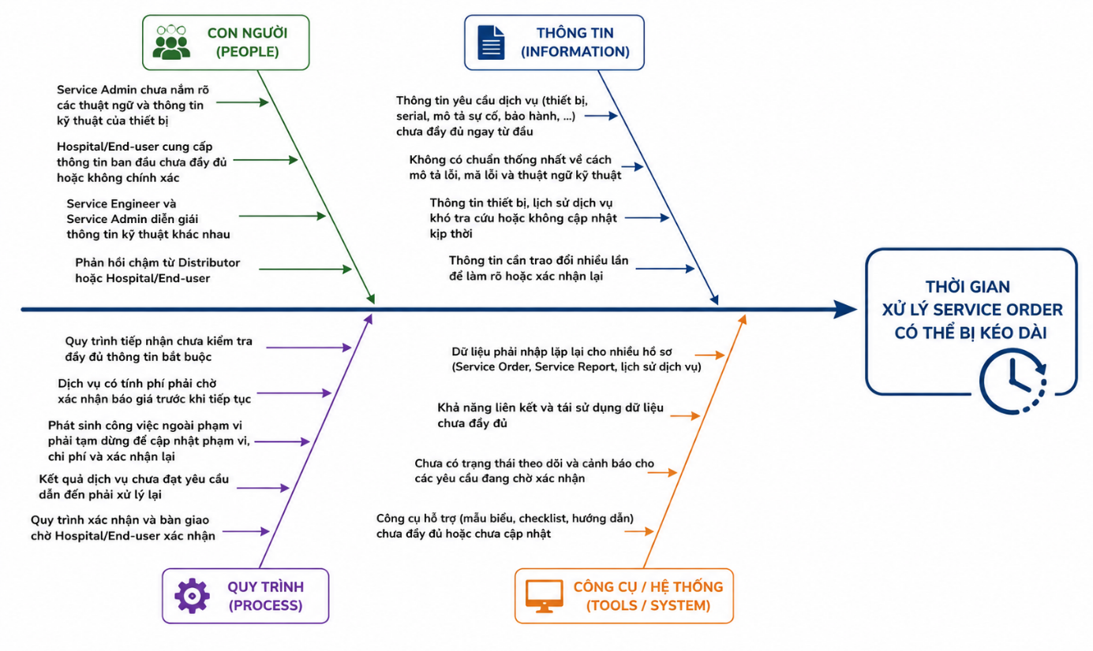
CHƯƠNG 4 · 4.2.2C PHÂN TÍCH CÁC BÊN LIÊN QUAN
Hình 4.3
C03 — Sơ đồ xương cá (Fishbone Diagram)
Hình 4.3 — Mô hình xương cá phân tích nguyên nhân kéo dài thời gian xử lý Service Order
SOLVENTUM VIỆT NAM · HỆ THỐNG QUẢN TRỊ QUY TRÌNH NGHIỆP VỤ
44

Slide 43
CHƯƠNG 4 · 4.2.3A PHÂN TÍCH THỜI GIAN (TIME)
DỮ LIỆU THỜI GIAN CỦA QUY TRÌNH
Bảng 4.3 — Processing Time và Waiting Time theo từng hoạt động · 01 ngày làm việc = 08 giờ
STT | HOẠT ĐỘNG / GIAI ĐOẠN | PT | WT
1 | Tiếp nhận yêu cầu dịch vụ | 0,5 giờ | –
2 | Xác minh và bổ sung thông tin | 1,0 giờ | 4,0 giờ
3 | Đánh giá sơ bộ tình trạng thiết bị | 1,0 giờ | 2,0 giờ
4 | Hỗ trợ kỹ thuật từ xa | 1,5 giờ | 2,0 giờ
5 | Điều phối và lên lịch onsite | 0,5 giờ | 8,0 giờ
6 | Kiểm tra, chẩn đoán tại hiện trường | 3,0 giờ | –
7 | Xác định phạm vi và điều kiện dịch vụ | 1,0 giờ | 2,0 giờ
STT | HOẠT ĐỘNG / GIAI ĐOẠN | PT | WT
8 | Chuẩn bị báo giá (dịch vụ có tính phí) | 2,0 giờ | –
9 | Distributor / Hospital xác nhận báo giá | – | 16,0 giờ
10 | Tạo và hoàn thiện Service Order | 0,5 giờ | –
11 | Thực hiện dịch vụ kỹ thuật | 16,0 giờ | –
12 | Lập Service Report | 1,0 giờ | –
13 | Hospital / End-user xác nhận kết quả | 0,5 giờ | 8,0 giờ
14 | Hoàn tất Service Order, cập nhật lịch sử | 0,5 giờ | –
PT = Processing Time · WT = Waiting Time. Thực hiện dịch vụ kỹ thuật chiếm PT lớn nhất (16 giờ ≈ 2 ngày). Waiting Time lớn nhất nằm ở khâu xác nhận báo giá (16 giờ), lên lịch onsite (8 giờ) và xác nhận kết quả (8 giờ).
SOLVENTUM VIỆT NAM · HỆ THỐNG QUẢN TRỊ QUY TRÌNH NGHIỆP VỤ
45

Slide 44
CHƯƠNG 4 · 4.2.3A PHÂN TÍCH THỜI GIAN (TIME)
KẾT QUẢ FLOW ANALYSIS
Cycle Time tính theo cấu trúc luồng của mô hình BPMN và xác suất từng nhánh
≈ 5,5
≈ 49,7%
≈ 7,63
≈ 5,38
ngày làm việc
Cycle Time Efficiency
ngày — nhánh Chargeable
ngày — nhánh Warranty
Cycle Time trung bình cho một Service Order
Tỷ trọng thời gian thực sự dùng để xử lý công việc
Cao hơn đáng kể do Waiting Time chờ xác nhận báo giá
Không phát sinh báo giá nên rút ngắn được thời gian chờ
BẢNG 4.4 — TỶ LỆ CÁC NHÁNH XỬ LÝ
Ý NGHĨA CỦA KẾT QUẢ
NHÁNH XỬ LÝ | TỶ LỆ
Xử lý thành công qua Remote Support | 20%
Cần tiếp tục Onsite / Service | 80%
Warranty / No-charge trong nhóm Onsite | 60%
Chargeable trong nhóm Onsite | 40%
Hoàn thành không cần xử lý lại | 90%
Phát sinh xử lý lại — Rework | 10%
• Hơn 50% Cycle Time là thời gian chờ và chuyển giao, không phải thời gian làm việc.
• Chênh lệch 2,25 ngày giữa nhánh Chargeable và Warranty gần như hoàn toàn do Waiting Time.
• Cơ hội cải tiến không nằm ở 2 ngày thực hiện kỹ thuật, mà ở khâu xác nhận báo giá.
• Rework 10% làm tăng thêm khoảng 0,2 ngày kỳ vọng cho mỗi Service Order.
SOLVENTUM VIỆT NAM · HỆ THỐNG QUẢN TRỊ QUY TRÌNH NGHIỆP VỤ
46

Slide 45
CHƯƠNG 4 · 4.2.3A PHÂN TÍCH THỜI GIAN (TIME)
Hình 4.4
C03 — Phân tích thời gian trên mô hình quy trình
SOLVENTUM VIỆT NAM · HỆ THỐNG QUẢN TRỊ QUY TRÌNH NGHIỆP VỤ
47

Slide 46
CHƯƠNG 4 · 4.3 PHÂN TÍCH QUY TRÌNH THỨ HAI
S01 — PROCUREMENT MANAGEMENT
Quản lý mua hàng và cung ứng · Nhóm quy trình hỗ trợ
PHÂN TÍCH ĐỊNH TÍNH
PHÂN TÍCH ĐỊNH LƯỢNG
• Phân loại hoạt động VA – BVA – NVA trên chu trình Source-to-Pay.
• Nhận diện lãng phí Move – Hold – Overdo, tập trung ở khâu phê duyệt PR và xác nhận PO.
• Phân tích nguyên nhân các điểm chậm trễ giữa Requester – Buyer – Approver – Supplier.
• Time — lead time PR → PO, thời gian chờ phê duyệt và chờ nhà cung cấp xác nhận.
• Quality — tỷ lệ PR bị trả lại, tỷ lệ PO phải điều chỉnh, tỷ lệ giao đúng hạn.
• Cost — giờ công xử lý một PR/PO và chi phí phát sinh do chậm cung ứng.
SOLVENTUM VIỆT NAM · HỆ THỐNG QUẢN TRỊ QUY TRÌNH NGHIỆP VỤ
48

Slide 47
CHƯƠNG 4 · 4.4 TỔNG HỢP VÀ ĐỀ XUẤT
ĐỀ XUẤT CẢI TIẾN CHO SERVICE ORDER MANAGEMENT
Rút ra từ cột “Hướng khắc phục” của Bảng 4.1 và Bảng 4.2
CHUẨN HÓA THÔNG TIN ĐẦU VÀO
01
Mẫu tiếp nhận yêu cầu dịch vụ chuẩn, quy định thông tin bắt buộc: khách hàng, thiết bị, serial number, mô tả sự cố, hình ảnh đính kèm.
Giảm Overdo ở bước tiếp nhận
HỒ SƠ SERVICE REQUEST DÙNG CHUNG
02
Service Admin và Service Engineer cùng truy cập một hồ sơ duy nhất; cập nhật một lần, không chuyển giao thủ công qua lại.
Giảm Move giữa hai vai trò
THEO DÕI BÁO GIÁ CÓ THỜI HẠN
03
Thiết lập trạng thái Pending Approval kèm thời hạn phản hồi; quá hạn thì Service Admin chủ động nhắc Distributor.
Giảm Hold — nguồn chờ lớn nhất
CHECKLIST PHẠM VI & KIỂM TRA SAU SỬA CHỮA
04
Đánh giá phạm vi trước khi triển khai; kiểm tra chức năng theo checklist trước khi bàn giao thiết bị.
Giảm Hold phát sinh & Rework
THỐNG NHẤT MÃ LỖI VÀ THUẬT NGỮ
05
Chuẩn hóa mã lỗi, mã tình trạng và thuật ngữ kỹ thuật dùng chung giữa Service Engineer và Service Admin.
Giảm Overdo do nhập liệu lặp
SOLVENTUM VIỆT NAM · HỆ THỐNG QUẢN TRỊ QUY TRÌNH NGHIỆP VỤ
49

Slide 48
05
PHẦN 5 · WRAP-UP
Kết luận và hướng phát triển
Kết quả đạt được qua Chương 1 – 2 – 3 – 4 · Hạn chế của đề tài · Hướng phát triển tiếp theo
SOLVENTUM VIỆT NAM · HỆ THỐNG QUẢN TRỊ QUY TRÌNH NGHIỆP VỤ
50

Slide 49
CHƯƠNG 5 · KẾT LUẬN
KẾT QUẢ ĐẠT ĐƯỢC QUA CHƯƠNG 1 – 2 – 3 – 4
01
02
Khảo sát tổng quan Solventum Việt Nam: quá trình hình thành, 03 nhóm sản phẩm – giải pháp và mô hình tổ chức theo chiều dọc.
Xây dựng kiến trúc quy trình nghiệp vụ (Process Landscape) gồm ba nhóm Quản lý – Cốt lõi – Hỗ trợ.
03
04
Nhận diện và mô tả 10 quy trình tiêu biểu theo khung thống nhất: Mục tiêu – Tác nhân – Khách hàng – Các bước – Kết quả.
Mô hình hóa 06 quy trình đại diện bằng BPMN theo hiện trạng As-Is, dựa trên bằng chứng tài liệu SOP và tài liệu hệ thống.
05
06
Chuẩn hóa phương pháp Process Discovery với bộ 20 câu hỏi (10 định tính + 10 định lượng).
Sàng lọc khách quan theo 05 tiêu chí và chọn được 02 quy trình trọng tâm cho phân tích chuyên sâu.
07
08
Phân tích định tính Service Order Management: 04 VA – 06 BVA, 07 điểm lãng phí Move/Hold/Overdo và nguyên nhân gốc theo 04 nhóm.
Phân tích định lượng bằng Flow Analysis: Cycle Time ≈ 5,5 ngày làm việc, CTE ≈ 49,7% — hơn một nửa thời gian là chờ và chuyển giao.
SOLVENTUM VIỆT NAM · HỆ THỐNG QUẢN TRỊ QUY TRÌNH NGHIỆP VỤ
51

Slide 50
CHƯƠNG 5 · KẾT LUẬN
HẠN CHẾ VÀ HƯỚNG PHÁT TRIỂN
HẠN CHẾ
HƯỚNG PHÁT TRIỂN
SOLVENTUM VIỆT NAM · HỆ THỐNG QUẢN TRỊ QUY TRÌNH NGHIỆP VỤ
52

Slide 51
HỆ THỐNG QUẢN TRỊ QUY TRÌNH NGHIỆP VỤ · ĐỒ ÁN CUỐI KỲ
CẢM ƠN THẦY VÀ CÁC BẠN ĐÃ LẮNG NGHE
Rất mong nhận được câu hỏi và góp ý từ Thầy và các bạn
Nguyễn Chí Thanh · 25210195 | Trần Xuân Trứ · 25210227 | Tăng Thuận Phát · 25210163
GVHD: ThS. Hà Lê Hoài Trung · TP. Hồ Chí Minh, 08/2026

